Slide 1
Загадка
Я и тучка, и туман.
Я река и океан.
Я летаю и бегу,
И стеклянной быть могу.

Slide 2
Вода,
её значение
и свойства.

Slide 3
ВОДА –
одно из самых распространённых веществ в природе (гидросфера занимает 71% поверхности Земли).

Slide 4
Воде принадлежит важнейшая роль в геологической истории планеты.
Без воды невозможно существование живых организмов
(около 65%
человеческого тела
составляет вода).

Slide 5
ТРИ СОСТОЯНИЯ ВОДЫ
ГАЗООБРАЗНОЕ
ЖИДКОЕ
ТВЁРДОЕ

Slide 6
Свойства | Состояния воды
 | жидкое | твёрдое | Газообраз ное
Цвет
Запах
Вкус
Прозрач- ность
Форма
Текучесть

Slide 7
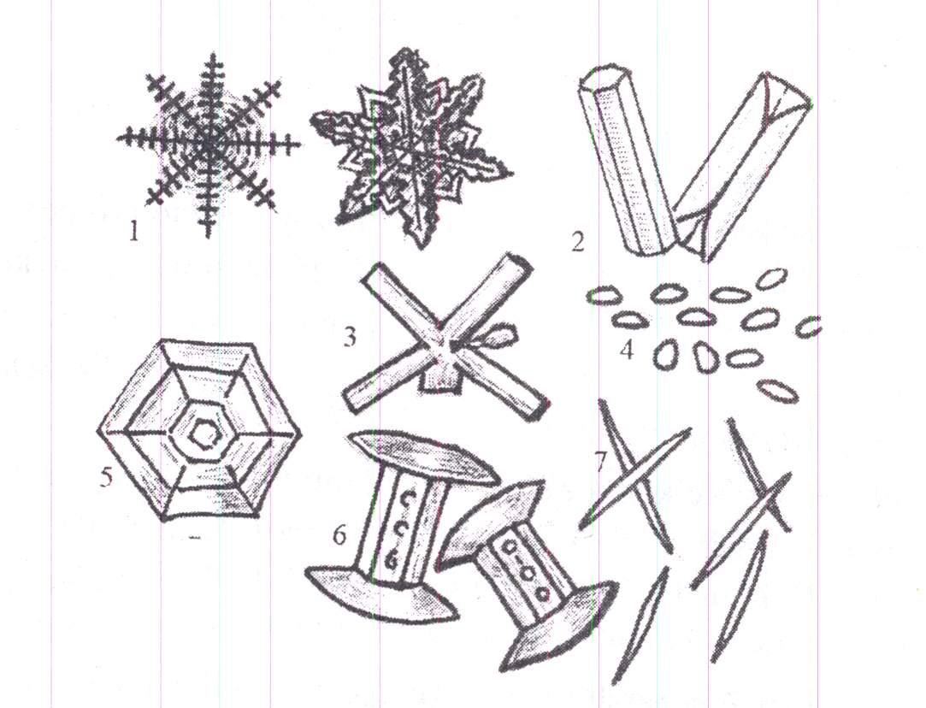
Формы снежинок

Slide 8
ЛЕДНИКИ -
движущиеся естественные скопления льда атмосферного происхождения на земной поверхности; образуются в тех районах, где твердых атмосферных осадков отлагается больше, чем стаивает и испаряется. Ледники делятся на наземные ледниковые покровы, шельфовые и горные.
Общая площадь современных ледников ок. 16,3 млн. км2 (10,9% площадь суши), общий объем льдов ок. 30 млн. км3.

Slide 9
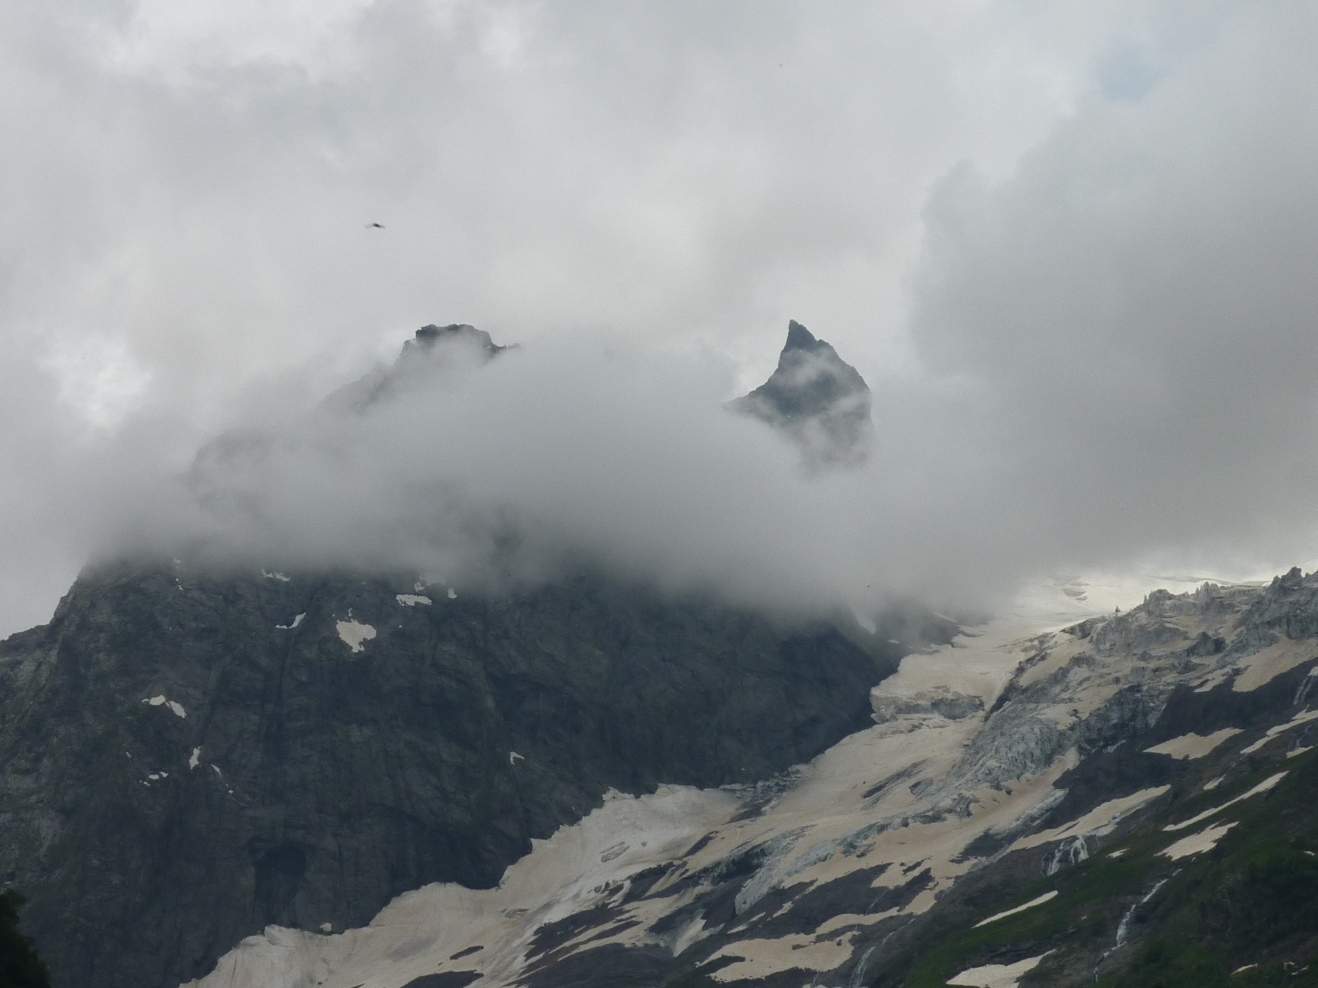
Ледник на Улу - Тау

Slide 10
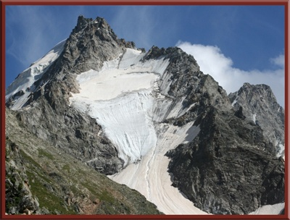
Горный ледник Кашка-Таш. Кавказ.

Slide 11
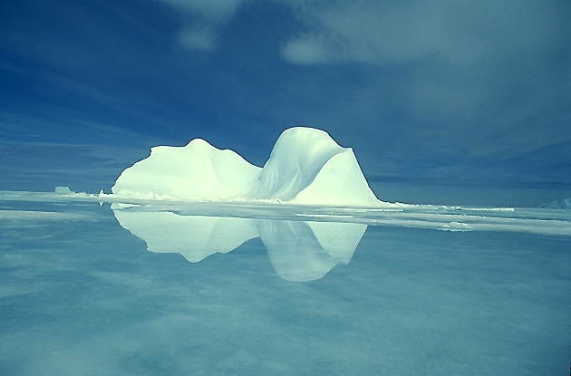
АЙСБЕРГ
(англ. Iceberg – ледяная гора), отколовшиеся от ледника массивы различной формы; может быть на плаву или сидеть на мели. Высота над поверхностью воды до 70 м (Арктика), 100 м (Антарктика); большая часть объема под водой. Основные районы образования — шельфовые ледники Антарктиды, острова Канадского Арктического архипелага, Гренландия.

Slide 12
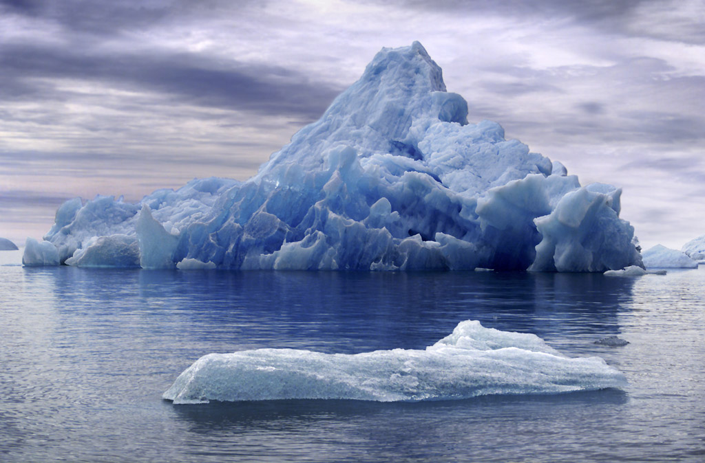

Slide 13
Толщина льда в Антарктиде достигает 1720 – 4300 метров.
Температура воздуха там - 89 градусов.
Самый большой айсберг, который там видели в 1927 году, был длиной 167 километров.

Slide 14
ПЕЩЕРЫ –
подземные полости, сообщающиеся с поверхностью земли одним или несколькими отверстиями.

Slide 15
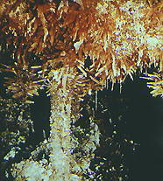
Друзы кальцита в Гаурской пещере.
Туркмения

Slide 16
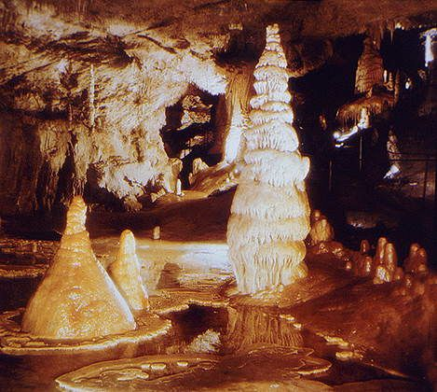
Сталагмиты в Деменовской пещере. Словакия.

Slide 17
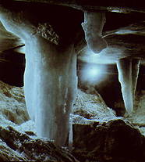
Добшинская пещера. Словакия.

Slide 18
ГЕЙЗЕР
(исл. geysir, от geysa — хлынуть), источник, периодически выбрасывающий фонтаны горячей воды и пара до высоты 20-40 м и более.
Гейзер — одно из проявлений поздних стадий вулканизма. Известны в Исландии, США, Новой Зеландии, Российской Федерации (на Камчатке).

Slide 19
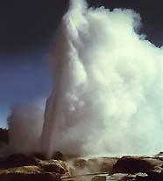
Гейзер. Камчатка

Slide 20
ВОДОПАД
Падение воды с уступа, пересекающего речное русло.
Вода может круто падать по нескольким уступам, образуя живописный каскад.
Полого падающие водопады называются водоскатами.
Широкие и мощные водопады, например на р. Конго, называют катаракты.
Уступ водопада постепенно разрушается, особенно у основания, и водопад отступает вверх по течению реки. Знаменитый Ниагарский водопад, столь впечатляющий своими масштабами, «съедает» ежегодно 0,7-0,9 м скалы, с которой он падает. За время существования Ниагарский водопад «отодвинулся» от места своего возникновения более чем на 10 км. Если он будет продвигаться с такой скоростью, то всего за 20 тыс. лет достигнет озера Эри, поглотит его, а сам перестанет существовать.

Slide 21
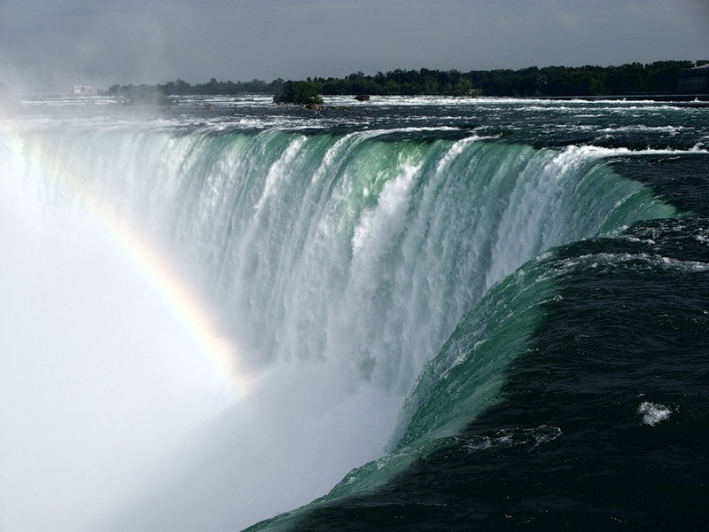
Ниагарский водопад. Подкова

Slide 22
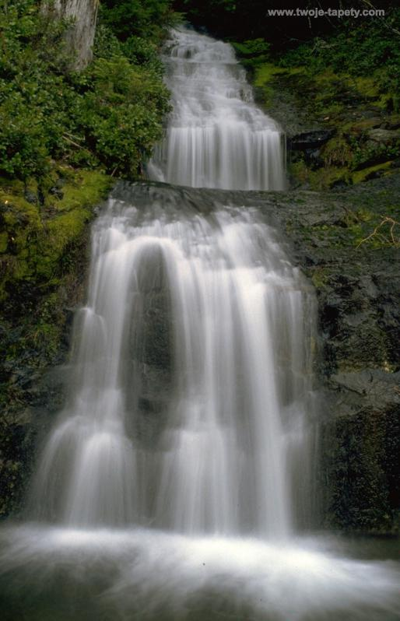
Ступенчатый горный водопад

Slide 23
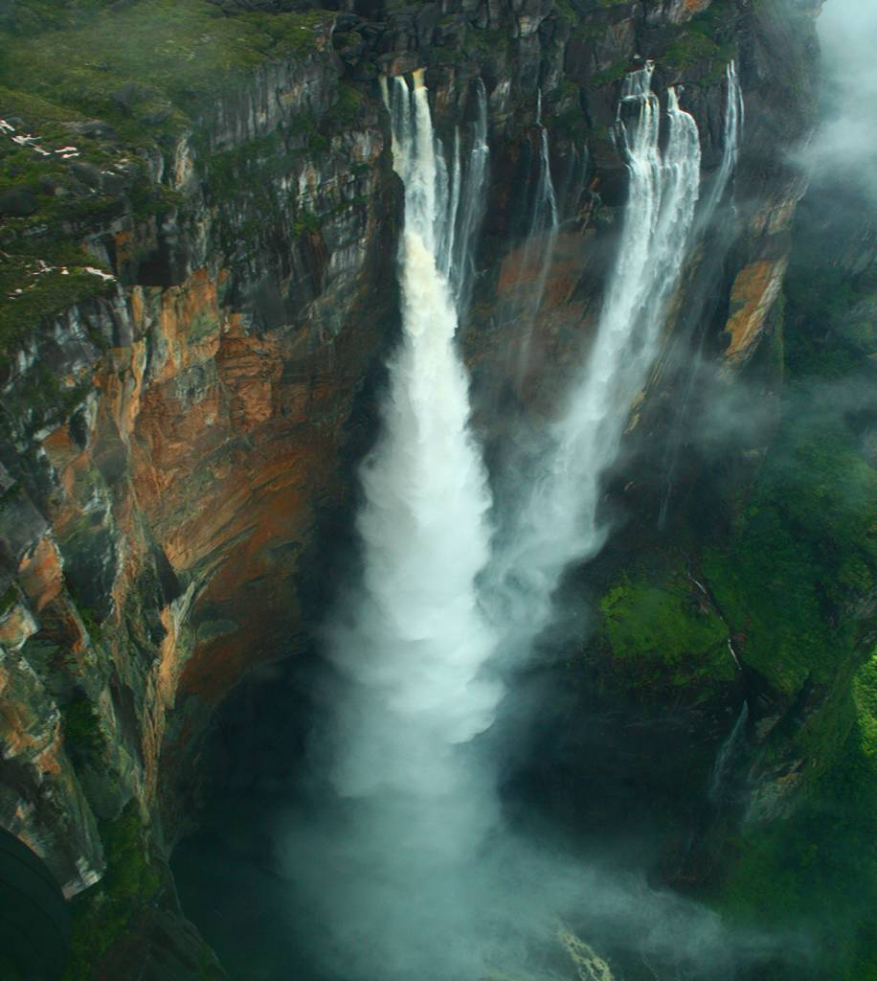
Водопад Анхель

Slide 24
г
о
л
о
в
о
л
о
м
к
а
1
2
3
4
5
Отгадай загадку: «Летит сова по синему небу, крылья распластала, солнышко застлала».
В какое время дня можно увидеть росу на траве?
«Кругом вода — с питьём — беда». Что это значит?
Отгадай загадку: «Течёт, течёт — не вытечет, бежит, бежит — не выбежит».
Помнишь сказку Ершова «Конёк-горбунок»? Где Иван искал перстень царицы?

Slide 25
г
о
л
о
в
о
л
о
м
к
а
Т
У
Ч
А
2
3
4
5
Отгадай загадку: «Летит сова по синему небу, крылья распластала, солнышко застлала».
В какое время дня можно увидеть росу на траве?
«Кругом вода — с питьём — беда». Что это значит?
Отгадай загадку: «Течёт, течёт — не вытечет, бежит, бежит — не выбежит».
Помнишь сказку Ершова «Конёк-горбунок»? Где Иван искал перстень царицы?

Slide 26
г
о
л
о
в
о
л
о
м
к
а
Т
У
Ч
А
У
Т
Р
О
3
4
5
Отгадай загадку: «Летит сова по синему небу, крылья распластала, солнышко застлала».
В какое время дня можно увидеть росу на траве?
«Кругом вода — с питьём — беда». Что это значит?
Отгадай загадку: «Течёт, течёт — не вытечет, бежит, бежит — не выбежит».
Помнишь сказку Ершова «Конёк-горбунок»? Где Иван искал перстень царицы?

Slide 27
г
о
л
о
в
о
л
о
м
к
а
Т
У
Ч
А
У
Т
Р
О
М
О
Р
Е
4
5
Отгадай загадку: «Летит сова по синему небу, крылья распластала, солнышко застлала».
В какое время дня можно увидеть росу на траве?
«Кругом вода — с питьём — беда». Что это значит?
Отгадай загадку: «Течёт, течёт — не вытечет, бежит, бежит — не выбежит».
Помнишь сказку Ершова «Конёк-горбунок»? Где Иван искал перстень царицы?

Slide 28
г
о
л
о
в
о
л
о
м
к
а
Т
У
Ч
А
У
Т
Р
О
М
О
Р
Е
Р
Е
К
А
5
Отгадай загадку: «Летит сова по синему небу, крылья распластала, солнышко застлала».
В какое время дня можно увидеть росу на траве?
«Кругом вода — с питьём — беда». Что это значит?
Отгадай загадку: «Течёт, течёт — не вытечет, бежит, бежит — не выбежит».
Помнишь сказку Ершова «Конёк-горбунок»? Где Иван искал перстень царицы?

Slide 29
г
о
л
о
в
о
л
о
м
к
а
Т
У
Ч
А
У
Т
Р
О
М
О
Р
Е
Р
Е
К
А
О
К
Е
А
Н
Отгадай загадку: «Летит сова по синему небу, крылья распластала, солнышко застлала».
В какое время дня можно увидеть росу на траве?
«Кругом вода — с питьём — беда». Что это значит?
Отгадай загадку: «Течёт, течёт — не вытечет, бежит, бежит — не выбежит».
Помнишь сказку Ершова «Конёк-горбунок»? Где Иван искал перстень царицы?

Slide 30
В атмосфере туманом называют скопление водяных капелек или ледяных кристаллов в приземном слое.

Slide 31
СПАСИБО
ЗА РАБОТУ!

